Slide 1
2D 게임 프로그래밍 프로젝트
게임공학과 2016180001 고송지

Slide 2
목차
1
2
3
4
게임컨셉
개발범위
예상게임
실행흐름
개발일정

Slide 3
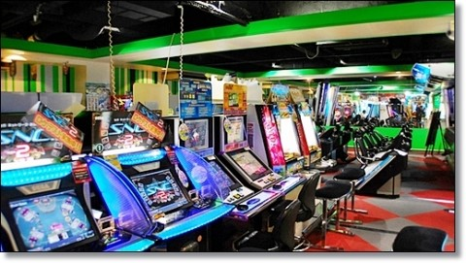
게임컨셉
수없이 쏟아지는 탄을 피해 적을 섬멸하라!
게임에 필요한 입력은 마우스와 키보드를 통한 입력으로 처리
계속해서 쏟아지는 탄을 격추하는 ‘탄막슈팅게임’

Slide 4
개발범위
내용 | 최소범위 | 추가범위
캐릭터 컨트롤 | 마우스 혹은 키보드로 조종 (좌우상하) | (360도 키보드에 의한 자연스러운 움직임 대각선 이동)
캐릭터 기술 | 스페이스바 입력시 슈팅 적 타격 및 제거 | 키 입력으로 슈팅 스킬 변경 추가 Or 아군 소환
맵 | 스테이지 2~3개 | 난이도에 따른 스테이지 변화
적 AI | 끝없이 탄알이 나오는 적 랜덤으로 탄알 발사 | 캐릭터의 움직임에 따른 탄알 발사
난이도 | 상.중.하 적의 탄알 속도증가 | 날아오는 탄알의 궤도 변경
게임기능 | 아이템 추가 탄알에 격추 당할시 체력감소 탄알을 피해 적을 섬멸시 머니 획득으로 인한 상점이용 가능 | 경험치 획득으로 인한 레벨업 상점에서 스킬 또는 아이템 업그레이드
사운드 | 탄알 나가는 소리,장전소리,격추소리,적 움직이는 소리 등

Slide 5
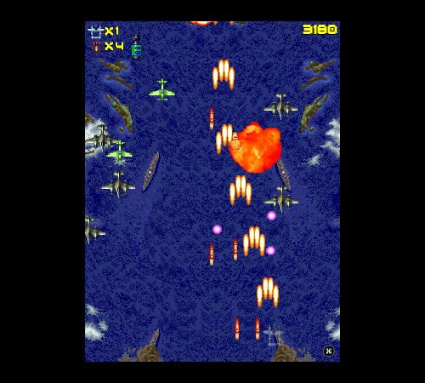
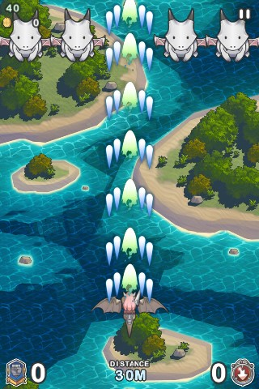
예상게임
실행흐름
첫 시작 캐릭터 선택 후
날아오는 탄알을 피하고 ,
적을 격추시켜
포인트 혹은 점수 획득
탄알을 맞으면 체력에 따라 게임오버

Slide 6
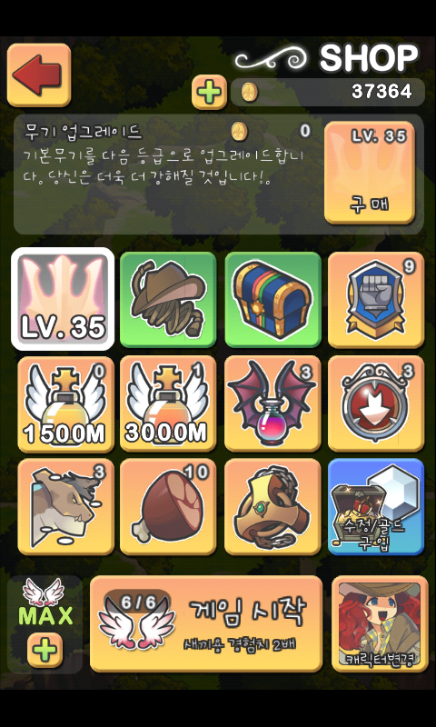
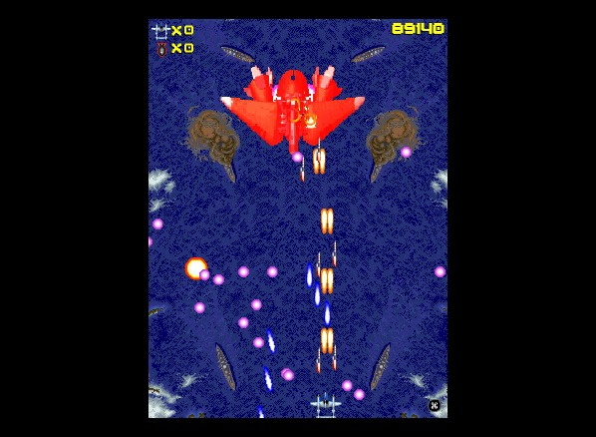
예상게임
실행흐름
획득한 포인트 또는 점수로
상점에서 아이템 업그레이드
적을 섬멸할 경우 다음 스테이지로 이동 난이도 up

Slide 7
개발일정
1주차 | 수집과 좌표 처리 | 리소스 수집 캐릭터의 좌표 및 맵의 기본 지정
2주차 | 아군 기본 오브젝트 | 주인공 캐릭터 설정 및 구현 난이도 설정 및 메뉴 구현
3주차 | 마우스 동작 | 시작 종료 메뉴 등 클릭 처리
4주차 | 적군 기본 오브젝트 | 적에게서 날아오는 탄알 구현 탄알의 궤도 계산
5주차 | 추가 구현 및 중간점검 | 실제 메뉴구현 상점 같은 다양한 부가요소 추가 중간점검
6주차 | 아군 오브젝트 최종 | 캐릭터의 공격효과 처리 아이템 드랍 처리
7주차 | 아군 오브젝트 최종 | 공격을 당했을시 효과 스킬 변경
8주차 | 적군 최종 | 적을 섬멸시 효과
9주차 | 시작과 종료 처리 &밸런스 조절 | 실제적인 게임시작과 종료처리 밸런스 조절
10주차 | 마무리 | 최종점검

Slide 8
THANK YOU

